Slide 1
KIT CATECHESE 2024

Slide 2
Sommaire
1. La formation des catéchistes
2 . Le catéchiste – Identité et vocation
3. Être catéchiste…mission impossible ?
4. Les différents acteurs de la catéchèse
- L’Evêque
- Le service de la catéchèse et du catéchuménat
- Le doyenné
- La paroisse
5. A lire et/ou à relire pour aller plus loin…
6. Les parcours promulgués par l’évêque
7. Des sites pour aller plus loin…

Slide 3
La formation des catéchistes
«Donne à ton serviteur un cœur attentif » (Premier livre des Rois (3, 9)
130. […] Au début du christianisme, la formation, qui se vivait sous une forme expérimentielle, s’articulait autour de la rencontre vitale avec Jésus-Christ, annoncée avec authenticité et attestée par la vie. Le caractère de témoignage est devenu la marque de qualification de tout le processus de formation, qui progressivement introduisait dans le mystère de la foi de l’Eglise.
131. La formation est un processus permanent qui, sous la conduite de l’Esprit et dans le sein vivant de la communauté chrétienne, aide le baptisé à prendre forme, c’est-à-dire à révéler son identité la plus profonde qui est celle d’enfant de Dieu dans une relation de profonde communion avec les autres frères. L’œuvre de formation agit comme une transformation de la personne, qui intériorise de manière existentielle le message évangélique, de sorte que celui-ci puisse être lumière et orientation pour sa vie et sa mission ecclésiales. […]
132. La formation vise tout d’abord à faire prendre conscience aux catéchistes qu’ils sont, en tant que baptisés, de vrais disciples missionnaires, c’est-à-dire des sujets actifs d’évangélisation et, sur cette base, habilités par l’Église à communiquer l’Évangile et à accompagner et éduquer dans la foi. […] La finalité christocentrique de la catéchèse façonne toute la formation des catéchistes et leur demande de savoir animer le parcours catéchétique afin de faire émerger la centralité de Jésus-Christ dans l’histoire du salut.
(DpC : Directoire de la catéchèse – Conseil pontifical pour la promotion de la nouvelle évangélisation – Ed. Bayard – Mame – Les éditions du Cerf)

Slide 4
Identité et vocation
Témoin de la foi
La foi contient la mémoire de l’histoire de Dieu avec les hommes.
Sa vocation est de « Garder cette mémoire, l’éveiller chez les autres et la mettre au service de l’annonce. » (DpC – chapitre III - 113a)
Enseignant et mystagogue
Le catéchiste a la double mission de transmettre le contenu de la foi et de conduire au mystère de la foi elle-même
Sa vocation est de communiquer « la connaissance du Christ et, en même temps, d’introduire dans les diversions dimensions de la vie chrétienne, en révélant les mystères du salut. » (DpC – chapitre III - 113b)
Accompagnateur, éducateur et expert en humanité…de ceux qui lui sont confiés.
Sa vocation est d’être pédagogue, de savoir écouter et d’entrer dans la dynamique de la maturation humaine, de se faire compagnon de voyage avec patience et sens de la gradualité, dans la docilité à l’action de l’Esprit, dans un processus de maturation. Il est appelé à aider les frères à mûrir dans la vie chrétienne et à cheminer vers Dieu. (DpC – chapitre III – 113c)
Annonce du kérygme et catéchèse kérygmatique
du grec : kerygma, proclamation, message
Ce terme désigne le contenu essentiel de la foi en Jésus-Christ annoncée et transmise par les premiers chrétiens. Jésus Christ Fils de Dieu est mort pour nos péchés, et est ressuscité et nous invite à le suivre. C’est le cœur de notre foi.

Slide 5
La catéchèse est offerte à tous les enfants – baptisés ou non.
Elle concerne l’initiation chrétienne des enfants en âge scolaire.
La catéchèse ouvre leur cœur à l’amour de Dieu et des hommes, leur propose le chemin des saints et des saintes, de telle sorte qu’ils soient à leur tour des artisans de paix et de miséricorde dans leur famille, leur classe et leur lieu de vie.
Au caté, les enfants découvrent la Bible. Par la prière, la méditation, ils développent leur intériorité, le goût du silence. Ils abordent les questions existentielles et se donnent librement des repères pour se construire dans la vie, être solidaires. Au caté, les enfants expérimentent la richesse de la tradition chrétienne, ses fêtes, ses célébrations.
Avec d’autres, les enfants grandissent dans la foi et sont initiés aux sacrements. Chaque année plus de 11000 enfants de 8 à 11 ans sont baptisés. […] Connectée à la vie et aux rythmes d’aujourd’hui, la catéchèse transmet l’intégralité de la foi de l’Église dans la culture des enfants d’aujourd’hui. Les méthodes et nombreux documents de qualité à disposition en témoignent.
(Source : Site du Service national de la catéchèse et du catéchuménat)

Slide 6
3. Être catéchiste…..mission impossible ?
Cette mission, si vous l’acceptez…
- Travailler en étroite collaboration avec le curé pour choisir les programmes,
et bâtir le programme de l’année
- Être pédagogue !
- Accueillir les familles
- Accueillir les enfants (nouveaux, recommençants ou déjà familiers du KT)
- Préparer un goûter – soigner l’accueil
- Entrer en amitié avec Dieu – Entretenir une amitié avec Dieu (la prière)
- Organiser des temps fort (Avent, Carême, fêtes patronales…)
- Progresser au rythme du temps liturgique (ou cycle liturgique)
- Vivre la messe avec les enfants
- Préparer les enfants aux sacrements
Cette mission…vous l’avez acceptée !...
Voilà un kit de survie pour répondre aux parents qui souhaitent en savoir plus avant d’inscrire leur enfant au catéchisme ! Retrouvez toutes les questions sur le site du Service national de la catéchèse et du catéchuménat

Slide 7
4. LES DIFFERENTS ACTEURS DE LA CATECHESE
Evêque
Service de la catéchèse et du catéchuménat
Doyenné
Doyen
Catéchistes
Paroisse
Curé
Vicaire(s)
Catéchistes

Slide 8
L’EVEQUE
Evêque
Doyenné
Doyen
Coordonnateurs
Service de la catéchèse et du catéchuménat
Paroisse
Curé
Vicaire(s)
Catéchistes
L’évêque est le premier catéchiste du Diocèse. En tant que premier responsable de la catéchèse dans le diocèse, il a pour fonction principale, en même temps que la prédication, de promouvoir la catéchèse et de préparer les différentes formes de catéchèse nécessaires aux fidèles selon les principes et les normes émanant du Siège apostolique.

Slide 9
LE SERVICE DE LA CATECHESE ET DU CATECHUMENAT
Evêque
Dans ce service, la déléguée diocésaine à la catéchèse et au catéchuménat et l’assistante pastorale font le lien entre l’évêché, le doyenné et les paroisses.
Lieu-ressource pour toutes (tous) les catéchistes.
Ce service accompagne les catéchistes du diocèse, propose des formations, conçoit des outils d’aide et organise des événements (ex. Journées diocésaines)
Les projets menés à bien : Création d’un conseil des coordonnateurs de catéchèse, sur le modèle du conseil des coordonnateurs de catéchuménat, des sessions de formation, et bien d’autres projets à venir…
Paroisse
Curé
Vicaire(s)
Catéchistes
Doyenné
Doyen
Coordonnateurs
Service de la catéchèse et du catéchuménat

Slide 10
LE DOYENNE
Service de la catéchèse et du catéchuménat
Le doyen propose un coordonnateur à l’évêque.
Il invite (ponctuellement) le coordonnateur en doyenné.
Le coordonnateur fait le lien entre le service diocésain, le doyenné et les paroisses.
Il collabore étroitement avec les curés pour accompagner au mieux la catéchèse et les catéchistes.
Il accompagne les catéchistes dans leur mission.
Avec l’appui du doyen, il organise des rencontres régulières entre catéchistes du doyenné.
Evêque
Paroisse
Curé
Vicaire(s)
Catéchistes
Doyenné
Doyen
Coordonnateurs

Slide 11
LA PAROISSE
Paroisse
Curé
Vicaire(s)
Catéchistes
Le curé est le premier catéchiste de la communauté paroissiale.
Le curé, en tant que prêtre et premier collaborateur de l’évêque et de par son mandat, en qualité d’éducateur dans la foi (cf. PO 6), a la responsabilité d’animer, de coordonner et de diriger l’activité catéchétique de la communauté qui lui a été confiée.
Il choisit, en concertation avec l’équipe des catéchistes de sa paroisse l’un des manuels promulgués par l’évêque.
L’objectif de notre service est de travailler en proximité avec le curé.
Doyenné
Doyen
Coordonnateurs
Service de la catéchèse et du catéchuménat
Evêque

Slide 12
5. A lire et/ou relire pour aller plus loin
La Bible de Jérusalem
Le Catéchisme de l’Eglise catholique
Le Directoire pour la catéchèse
(Conseil pontifical pour la promotion
de la nouvelle évangélisation)
Le texte national pour l’orientation de la catéchèse en France

Slide 13
6. Les parcours promulgués par Monseigneur Nault
Tous les parcours présentés peuvent être utilisés en milieu scolaire et/ou au sein des paroisses
Ouvrages de catéchèse pour l’enfance
Dieu avec nous (L’Emmanuel)
Dieu dans nos vies (Médiaclap)
Parcours de culture chrétienne : A la rencontre des chrétiens (Mame Tardy)
Promesse de Dieu (CRER Bayard)
Seigneur, tu nous appelles (Mame Tardy)
Viens, suis-moi (Le Jubilé)
La présentation de ces ouvrages de catéchèse pour l’enfance est disponible sur le site du diocèse, en cliquant sur la fenêtre Ressources, sur Intranet (code : saintpierre), puis sur Documents

Slide 14
7. Des sites pour aller plus loin
Le site incontournable du SNCC (Service National de la Catéchèse et du Catéchuménat) ! https://catechese.catholique.fr/thematiques/ages/enfants/
Consultez régulièrement l’actualité du service et retrouvez les nombreux articles ou propositions partagés par les diocèses
Le site du Diocèse de Nice (https://nice.catholique.fr/)
En tant que catéchistes, vous avez accès à des Ressources pour récupérer des supports et des outils qui vous aideront dans votre mission. Le Service va réaliser des supports régulièrement et les mettra à disposition sur le site du diocèse. Une nouvelle présentation est à l’étude…

Slide 15
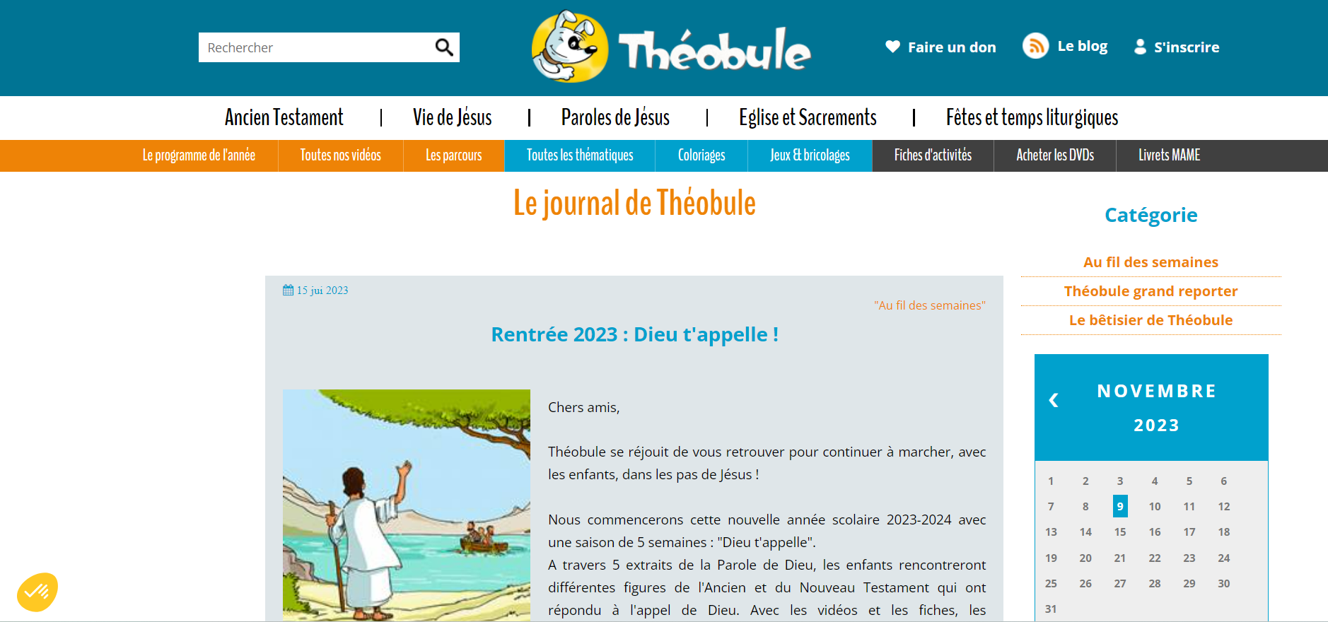
Des sites pour aller plus loin
8. Des sites à visiter…des sites à explorer pour vous inspirer
Théobule : des ressources pour vous aider à accompagner les enfants
dans leur découverte de la foi de l'Église.
La Newsletter de Prixm : chaque dimanche, un épisode biblique
- L’inscription se fait gratuitement et en ligne ici.
- L’équipe à l’origine de ce projet s’est lancé le défi de nous dévoiler en 3 minutes, chaque semaine, la Bible et les chefs d’œuvres (tableaux, films, musiques) qu’elle a inspirés.
PRIXM est l’un des fruits de l’énorme travail de 300 chercheurs en lien avec l’École Biblique et
Archéologique Française de Jérusalem qui participent à la plateforme numérique
La Bible en ses traditions.
PRIXM c’est aussi une approche catéchétique avec un commentaire sur le texte biblique retenu
dans la lettre et une proposition de prière.
Le Jour du Seigneur
https://www.lejourduseigneur.com/videos
Dans la rubrique « Vidéo » vous trouverez le Catalogue Vodeus : Plus de 2500 vidéos, documentaires, séries, nouveautés... Des contenus éclairants et inspirants à découvrir sur vos écrans !

Slide 16
Service diocésain de la catéchèse et du catéchuménat
3, rue Pierre Dévoluy – 06000 Nice
06 28 46 38 54
resp.catechese.catechumenat@nice.catholique.fr
assistante.catechese.catechumenat@nice.catholique.fr
Direction diocésaine de l’Enseignement Catholiques des Alpes-Maritimes
Villa « Casa Vecchia » - 8 av. Urbain-Bosio – 06300 Nice
06 03 80 47 11
gwenaelle.robic@ddec06.com
Aumônerie de l’Enseignement Public
06 58 92 61 01
responsable.aep@nice.catholique.fr

